Slide 1

Análisis de Datos

Slide 2
Tablas estructurada
Una tabla bien estructurada en Excel representa una herramienta eficaz para la organización y análisis de datos. Estas tablas cuentan con funcionalidades que simplifican la manipulación de la información, como la opción de ordenar, filtrar y realizar cálculos de manera automática.
Al crear una tabla en Excel, se le asigna un nombre automáticamente, así como a cada uno de los encabezados de columna. Esto mejora la gestión de los datos y facilita la utilización de fórmulas y herramientas avanzadas.

Slide 3


Además, al introducir nuevos datos en una tabla, Excel ajusta automáticamente su rango, manteniendo la estructura ordenada sin necesidad de modificaciones manuales.

Slide 4
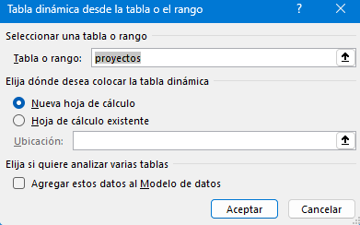
Tabla dinámica
Una tabla dinámica resume datos en función de varios criterios, presentándolos en una tabla de doble entrada. Facilita el análisis eficiente permitiendo acciones como obtener totales, filtrar datos y cambiar su presentación. Es una herramienta para el análisis de grandes volúmenes de datos, creando una nueva tabla desde la original con encabezados flexibles.

Slide 5
Gráfico dinámico
Los gráficos dinámicos en Excel son visualizaciones de datos de tablas dinámicas. Permiten analizar información de manera interactiva, facilitando el entendimiento y análisis de tendencias y patrones, ayudando a tomar decisiones informadas. Cuando los datos sin procesar no se han resumido, puede ser difícil ver el panorama general. Crear una tabla dinámica es útil, pero los gráficos dinámicos son ideales para visualizar rápidamente lo que está sucediendo.

Slide 6
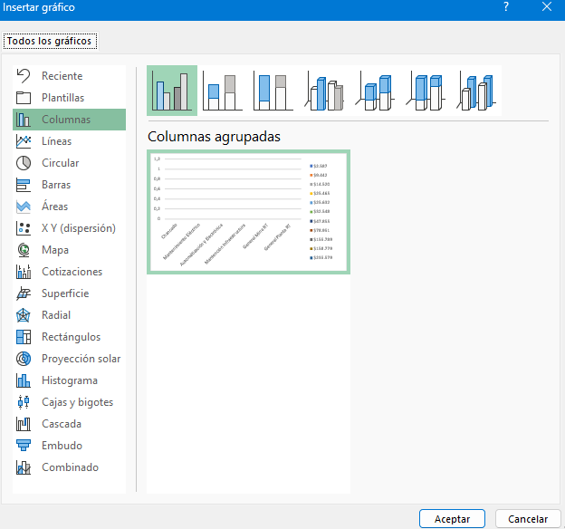

Para crear una gráfica de nuestra tabla dinámica deberemos hacer clic en el botón Gráfico dinámico de la pestaña “Insertar” grupo Gráficos.

Slide 7
Segmentadores
Los segmentadores de datos en Excel son herramientas interactivas que permiten filtrar información de manera visual en tablas dinámicas y gráficos dinámicos. Facilitan el análisis de datos al permitir seleccionar elementos específicos con un solo clic.

Slide 8

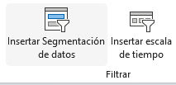
Los segmentadores, también conocidos como segmentaciones de datos o filtros slicer, son herramientas poderosas en Excel que permiten a los usuarios filtrar y analizar datos de manera interactiva en un dashboard o informe

Slide 9
Segmentar varias tablas dinámicas
Pasos para usar un segmentador para varias tablas dinámicas:
1. Crear las tablas dinámicas: Seleccionar los datos y crear las tablas dinámicas que se desean filtrar.
2. Insertar un segmentador presionando en cualquiera de las tablas dinámicas
3. Una vez que el segmentador está listo ahora vamos a la pestaña personalizada del segmentador en el grupo conexiones de informes, también puede ser en la ficha personalizada de la tabla dinámica grupo filtrar “conexiones de filtro”, otra forma es a través del botón derecho conocido como menú contextual

Slide 10


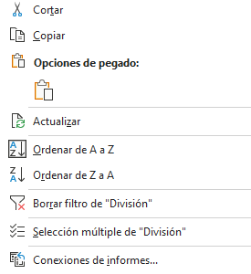
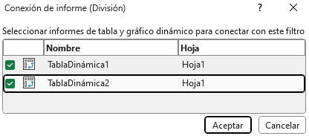

Slide 11
Dashboard
El uso de un dashboard en Excel avanzado permite visualizar datos de manera efectiva y tomar decisiones informadas. Un dashboard bien diseñado incluye gráficos, tablas dinámicas y segmentadores para facilitar la interacción del usuario. Es crucial definir claramente los indicadores clave de rendimiento (KPI) . La construcción de un dashboard, o panel de control, en Excel es un proceso que implica la creación de una representación visual de datos clave y métricas importantes para facilitar la toma de decisiones informadas
Definición de Objetivos y Audiencia
Selección de Datos
Diseño del Layout
Creación de Gráficos y Tablas
Formato y Estilo
Incorporación de Interactividad
Inclusión de Indicadores Clave de Rendimiento (KPIs)
Pruebas y Revisión

